Slide 1



FUNDAMENTOS DE MAQUETACIÓN WEB CON HTML, CSS Y BOOTSTRAP

Slide 2
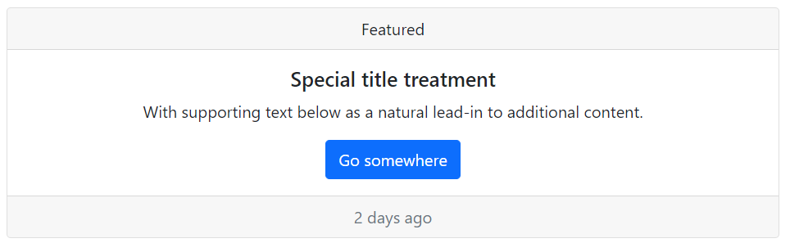
card
Una tarjeta es un contenedor de contenido flexible y extensible. Incluye opciones para encabezados y pies de página, una amplia variedad de contenido, colores de fondo contextuales y potentes opciones de visualización, este no tiene margen por defecto.
https://getbootstrap.com/docs/5.0/components/card/

Slide 3
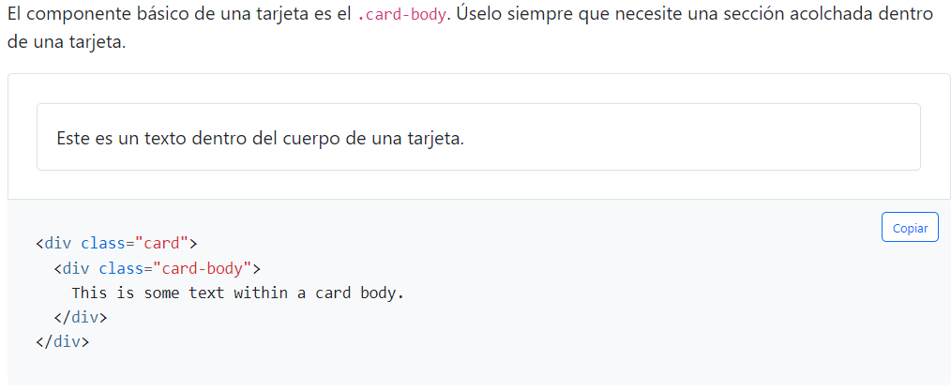
card - body
https://getbootstrap.com/docs/5.0/components/card/

Slide 4
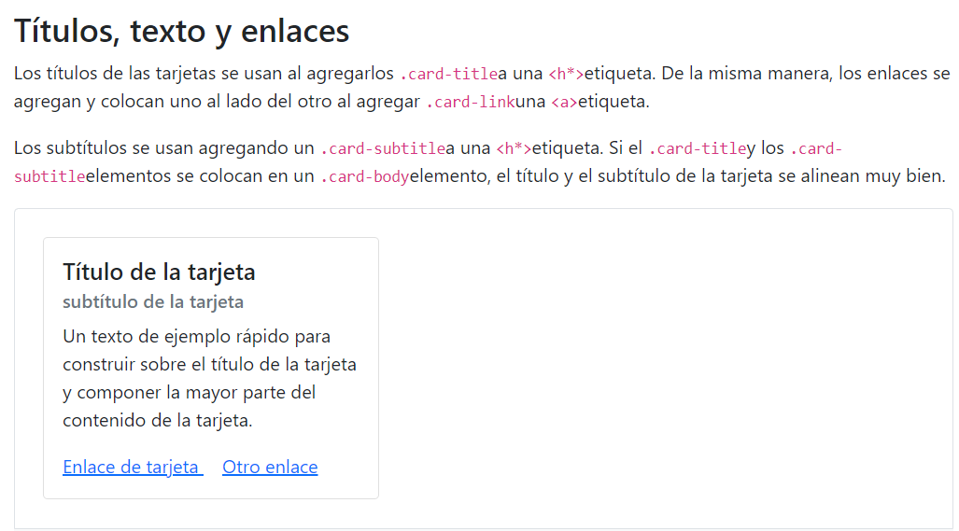
card - TEXT
https://getbootstrap.com/docs/5.0/components/card/

Slide 5
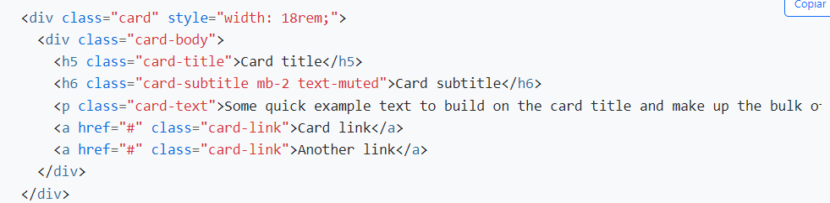
card - TEXT
https://getbootstrap.com/docs/5.0/components/card/

Slide 6
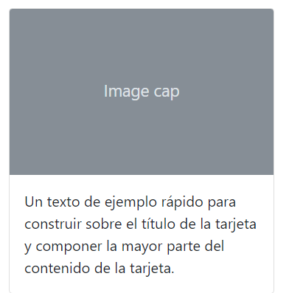
card - IMG
.card-img-top coloca una imagen en la parte superior de la tarjeta. Con .card-text, se puede agregar texto a la tarjeta. El texto dentro .card-text también se puede diseñar con las etiquetas HTML estándar.
https://getbootstrap.com/docs/5.0/components/card/

Slide 7
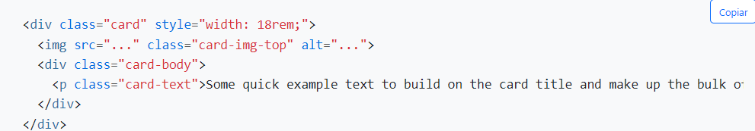
card - IMG
https://getbootstrap.com/docs/5.0/components/card/

Slide 8
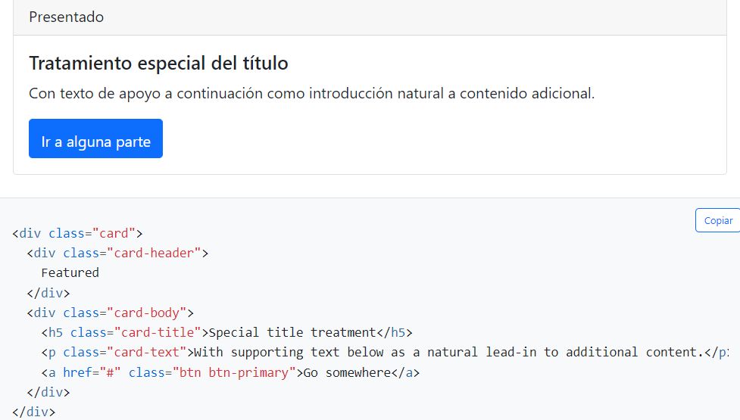
card – header, footer
Agregue un encabezado y/o pie de página opcional dentro de una tarjeta.
https://getbootstrap.com/docs/5.0/components/card/

Slide 9
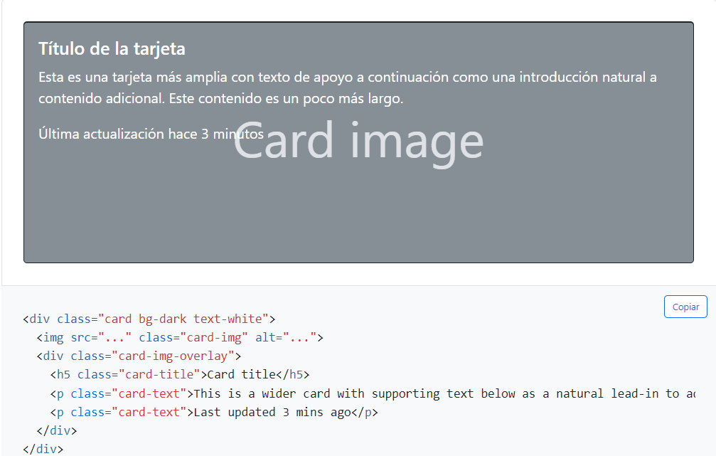
card – header, footer
Convierta una imagen en un fondo de tarjeta y superponga el texto de su tarjeta. Dependiendo de la imagen, es posible que necesite o no estilos o utilidades adicionales.
https://getbootstrap.com/docs/5.0/components/card/

Slide 10
Utilizando el system grid y el componente card, realiza un menú de productos de 4 x 4, además haga uso de las clases para background color y border color
https://getbootstrap.com/docs/5.0/components/card/#border
https://getbootstrap.com/docs/5.0/components/card/#background-and-color

